Slide 1





Утилизация серы в уходящих газах ТЭЦ. Очистка уходящих газов от вредных выбросов (сернистый ангидрид).
Работаем над очисткой уходящих газов для ТЭЦ!

Slide 2
Актуальность проекта и проблема клиента
Данная проблема была предложена заказчиком на мозговом штурме в рамках Акселератора
Большое содержание серы
Экономическая
Экологическая
Обновление оборудования
Вред здоровью человека
Кислотные дожи
Деградация почв
Оплата налогов

Slide 3
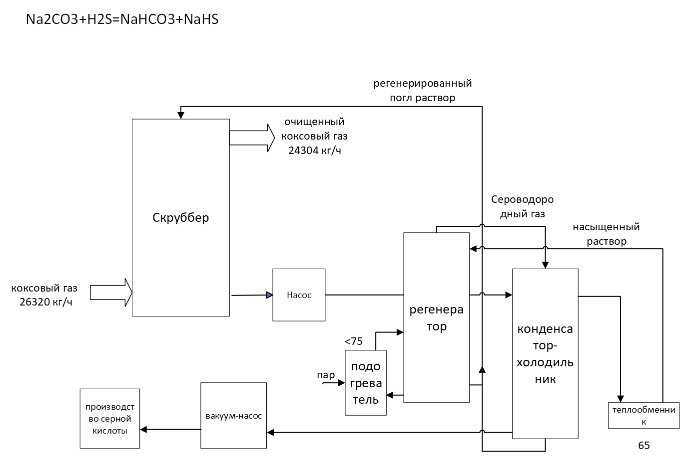
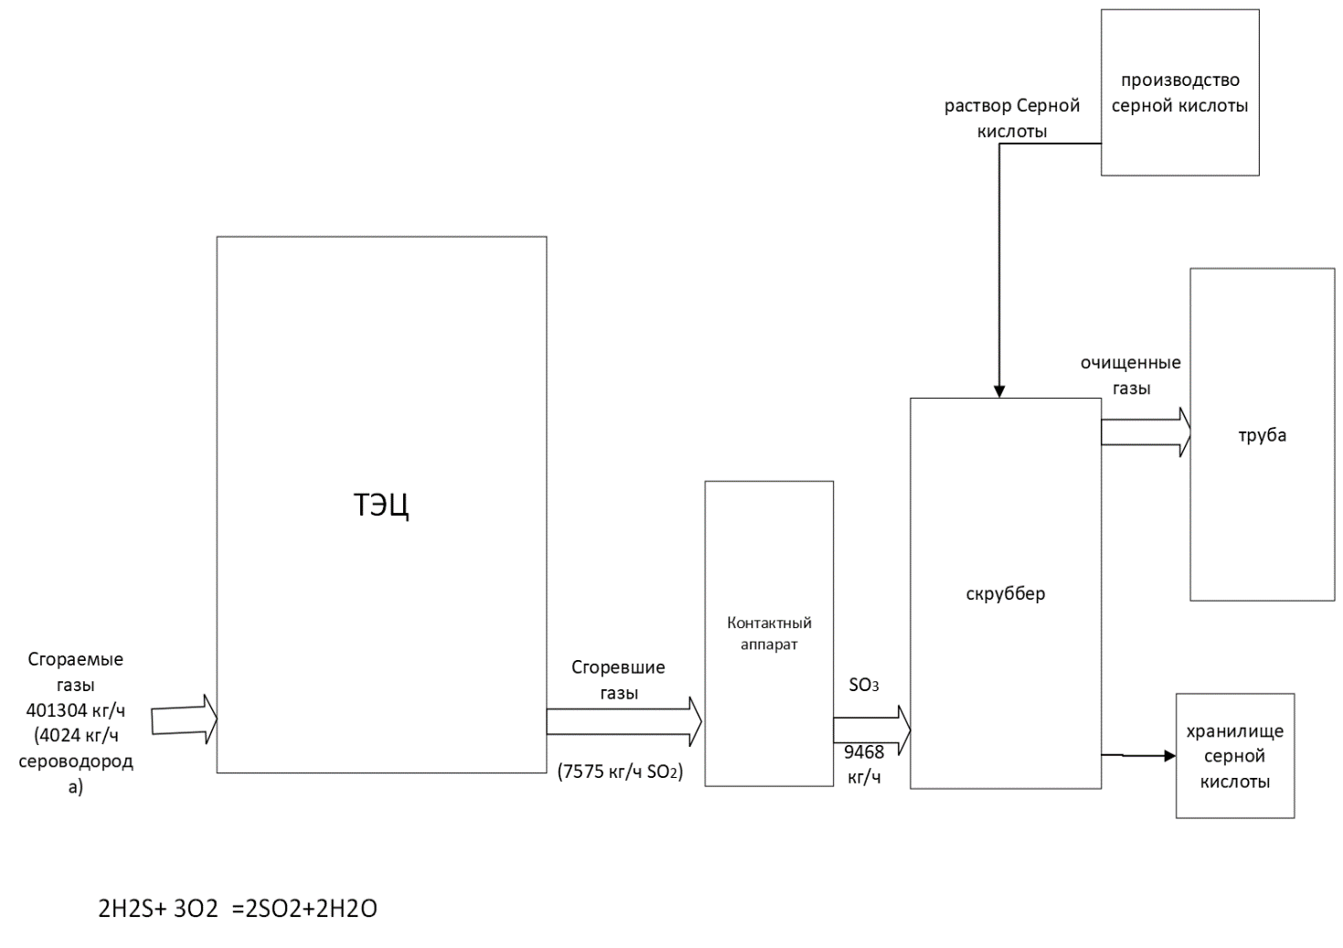
Решение
Утилизация серы в уходящих газах ТЭЦ будет осуществляться путем внедрения установки для отчистки газов в технологичную схему ТЭЦ.
Метод решения данной проблемы представлен на блок-схемах ниже:

Slide 4
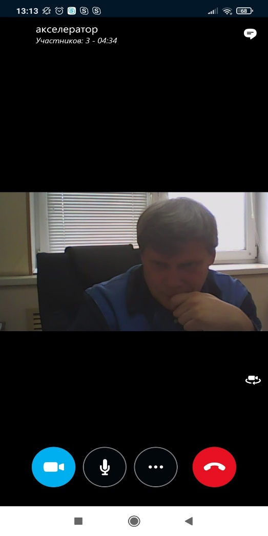
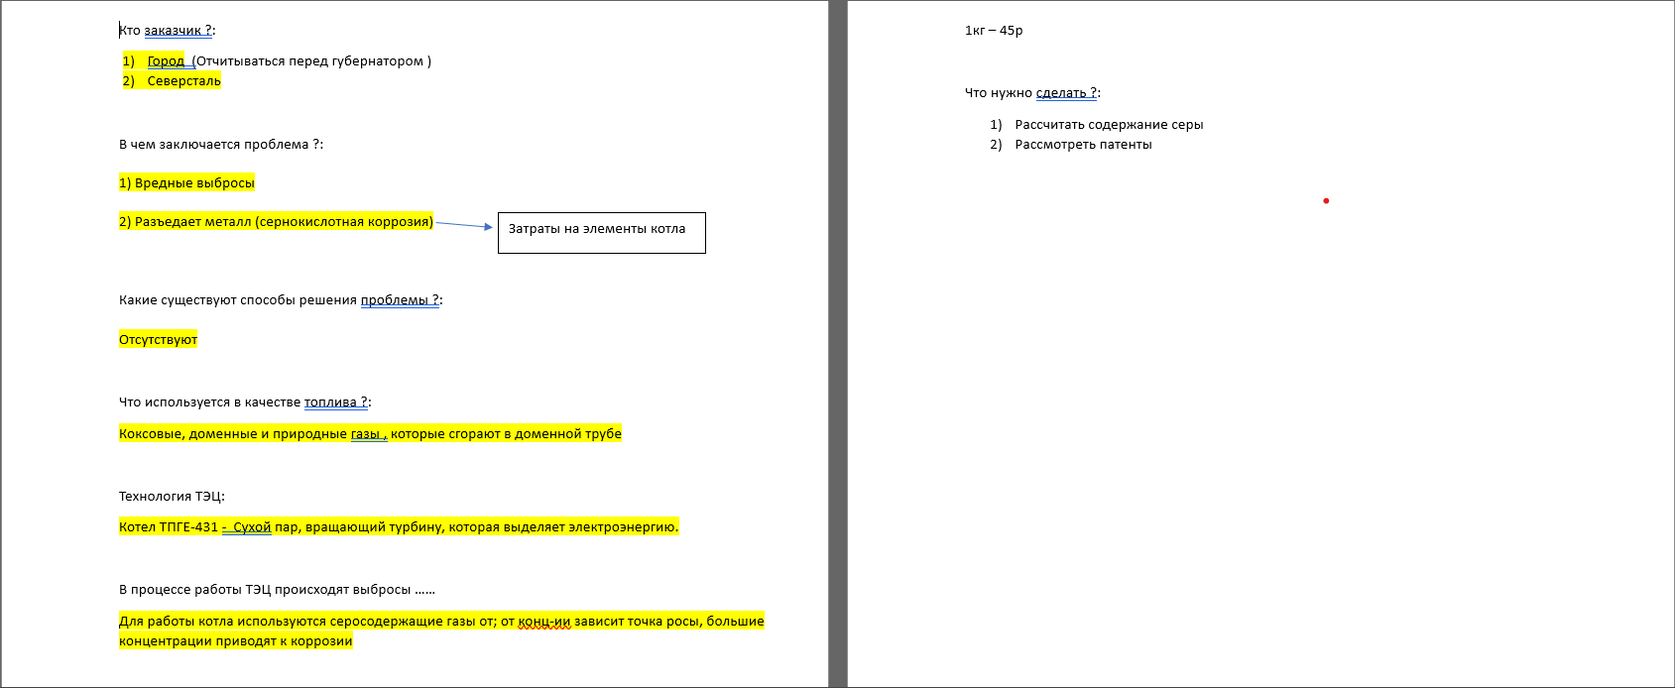
Целевая аудитория
Клиент – ПАО “СЕВЕРСТАЛЬ”, Череповецкий муниципалитет
Потребность – снизить денежные расходы на производство тепла ТЭЦ и улучшить экологическую обстановку в городе Череповце
Процесс и результат общения с заказчиком

Slide 5
Бизнес-модель
Установка по очистке SO2
Расчёт готовой установки по очистке
Предприятия с большим выбросом SO2
Наценка на готовую продукцию и оказание услуг по расчёту установок
Доработки методов для конкретного клиента (проектирование установки)
Продажа готовых установок и оказание услуг
Поиск методов по очистке
SO2

Slide 6
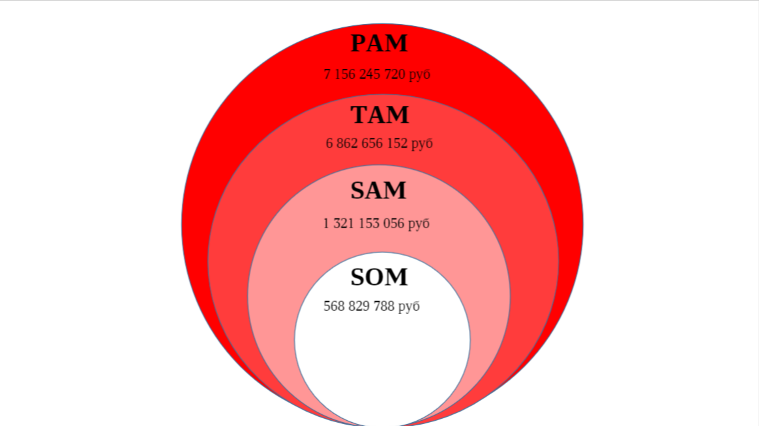
Рынок
Все ТЭЦ
Активные ТЭЦ
7,2 млрд руб
ТЭЦ энергосистемы «Центр»
6,8 млрд. руб.
Ближайшие потребители
1,3 млрд. руб.
570 млн. руб.

Slide 7
Конкуренты
Характеристики | S-PUNK | НПК «Грасис» | ООО «Интех ГмбХ» | Факел | ООО «Химмаш-Аппарат», | ООО «ЗАВКОМ-ИНЖИНИРИНГ»
Услуга по расчёт установки | ✓ | ✗ | ✗ | ✗ | ✗ | ✗
Продажа готовой установки | ✓ | ✗ | ✗ | ✗ | ✗ | ✗
Продажа аппаратов по отдельности | ✓ | ✓ | ✓ | ✓ | ✓ | ✓

Slide 8
Текущие результаты команды
Наша команда находится на уровне готовности продукта TRL 1 так как сформулированы основная идея и концепция продукта, в виде схемы установки, и обоснована полезность данной технологии ,в виде снижении выбросов сернистого ангидрида, без проведения испытаний и создания демонстрационного макета

Slide 9
План развития стартап-проекта
Презентация концепции продукта
первая экспериментальная рабочая модель
Создание компании
реклама компании
поиск новых заказчиков
Выход продукта на рынок
Основным каналом сбыта является компания ПАО Северсталь, которая нуждается в дополнительных методах очистки сернистых газов, также дополнительным каналом сбыта является муниципалитет города Череповца, который также заинтересован в дополнительных финансово выгодных методах очистки газов.

Slide 10
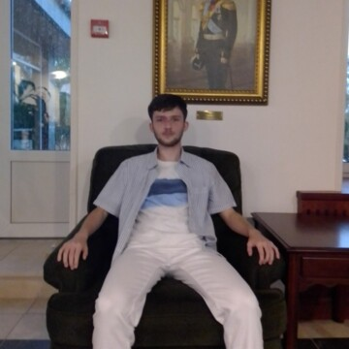
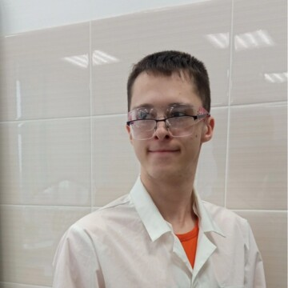
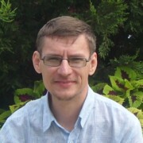
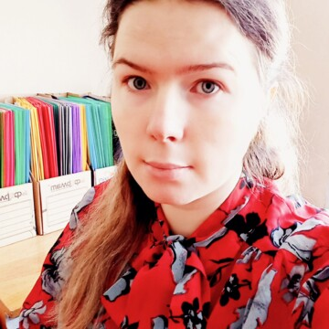
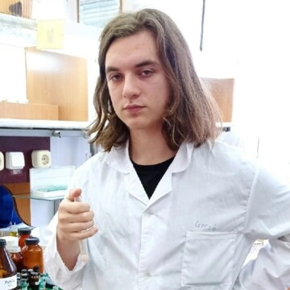
Команда
Лидер команды S-PUNK
Трекер команды S-PUNK
Экономист
Аналитик
Генератор идей
Шалапанов Дмитрий
Соколов Семен
Контакты команды: +79315053341
Исакова Алена
Кулицкий Сергей

